Slide 1






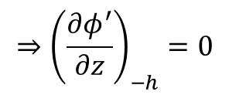

¿Qué pasa si quitamos la restricción $kh≫1$?
$$⇒B≠0$$
$$⇒φ^{′}=\left(Ae^{kz}+Be^{−kz}\right)\cos{(ωt−kx)}$$
$$⇒{\left(\frac{∂φ^{′}}{∂z}\right)}_{−h}=0$$
Asumimos un fondo rígido
$$⇒u_{z}\left(−h,x,t\right)=0$$
$$k\left(Ae^{−kh}−Be^{kh}\right)\cos{(ωt−kx )}=0$$
$$⇒Be^{kh}=Ae^{−kh}$$
$$⇒B=Ae^{−2kh}$$
$$⇒φ^{′}=A\left(e^{kz}+e^{−2kh}e^{−kz}\right)\cos{(ωt−kx)}=Ae^{−kh}\left(e^{k\left(z+h\right)}+e^{−k\left(z+h\right)}\right)\cos{(ωt−kx)}$$
$$⇒φ^{′}=Ae^{kh}\cosh{(k(z+h))}\cos{(ωt−kx)}$$

Slide 2


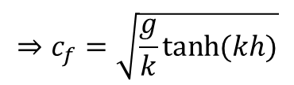


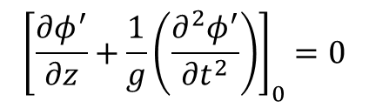
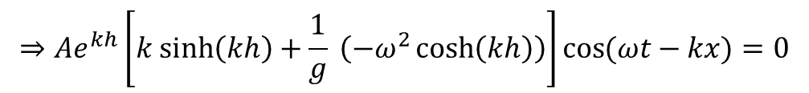

$$φ^{′}=Ae^{kh}\cosh{(k(z+h))}\cos{(ωt−kx)}$$
$${\left[\frac{∂φ^{′}}{∂z}+\frac{1}{g}\left(\frac{∂^{2}φ^{′}}{∂t^{2}}\right)\right]}_{0}=0$$
$$⇒Ae^{kh}\left[k sinh\left(kh\right)+\frac{1}{g} \left(−ω^{2}\cosh\left(kh\right)\right)\right]\cos{(ωt−kx)}=0$$
De (1) tenemos:
$$⇒ω=\sqrt{kg\tanh{(kh)}}$$
$$⇒c_{f}=\sqrt{\frac{g}{k}\tanh{(kh)}}$$
$$⇒ω^{2}=kg\tanh{(kh)}$$
Al igual que en el caso de aguas profundas, la velocidad de fase depende de la longitud de onda.
Si $kh≫1$ , $\tanh{(kh)≅1}$ ⇒ $c_{f}≅\sqrt{g/k}$
Si $kh≪1$ , $\tanh{(kh)≅kh}$ ⇒ $c_{f}≅\sqrt{gh}$

Slide 3


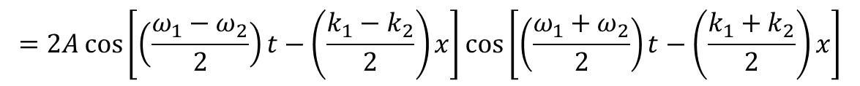

Superposición de dos ondas:
Si la onda es armónica, hay una sola longitud de onda y la onda se propaga con la velocidad de fase. Sin embargo, si la onda se compone de la superposición lineal de ondas armónicas, ¿a qué velocidad se propaga?
Para ejemplificar, supongamos la superposición de 2 ondas armónicas de la misma amplitud en aguas profundas:
$$φ_{1}^{′}=Ae^{k_{1}z}\cos{(ω_{1}t−k_{1}x)}$$
$$φ^{′}=A\cos{(ω_{1}t−k_{1}x)}+A\cos{(ω_{2}t−k_{2}x)}$$
$$φ_{2}^{′}=Ae^{k_{2}z}\cos{(ω_{2}t−k_{2}x)}$$
Supongo $k_{i}z≪1⇒e^{k_{i}z}≅1$
$$=2A\cos\left[\left(\frac{ω_{1}−ω_{2}}{2}\right)t−\left(\frac{k_{1}−k_{2}}{2}\right)x\right]\cos\left[\left(\frac{ω_{1}+ω_{2}}{2}\right)t−\left(\frac{k_{1}+k_{2}}{2}\right)x\right]$$

Slide 4
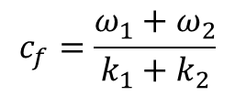

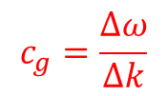
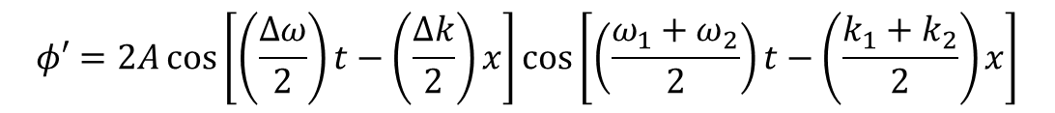



$$ω_{1}−ω_{2}=Δω$$
$$k_{1}−k_{2}=Δk$$
$$φ′=2A\cos\left[\left(\frac{Δω}{2}\right)t−\left(\frac{Δk}{2}\right)x\right]\cos\left[\left(\frac{ω_{1}+ω_{2}}{2}\right)t−\left(\frac{k_{1}+k_{2}}{2}\right)x\right]$$
$$c_{g}=\frac{Δω}{Δk}$$
¿A qué velocidad se propaga la onda?
$$c_{f}=\frac{ω_{1}+ω_{2}}{k_{1}+k_{2}}$$
En esta figura supongo $c_{g}<c_{f}$
¿Qué sucede si la onda se compone de la combinación lineal de múltiples longitudes de onda?
$$x$$

Slide 5
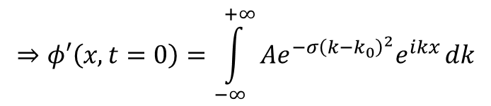


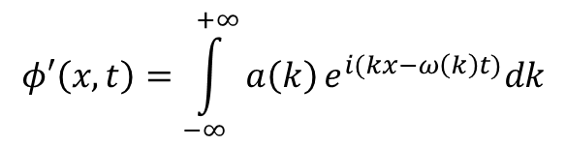



$$φ′\left(x,t\right)=\int_{−∞}^{+∞}{a\left(k\right)}e^{i(kx−ω\left(k\right)t)}dk$$
Paquete de ondas
Paquete gaussiano:
$$a\left(k\right)=Ae^{−σ{\left(k−k_{0}\right)}^{2}}$$
$$\sqrt{2/σ}$$
$$⇒φ′\left(x,t=0\right)=\int_{−∞}^{+∞}{Ae^{−σ{\left(k−k_{0}\right)}^{2}}e^{ikx}}dk$$
$$k_{0}$$
$$k$$
$$−σ{\left(k−k_{0}\right)}^{2}+ikx=−σ\left(k^{2}+k_{0}^{2}−2kk_{0}\right)+ikx=−σk_{0}^{2}−σk^{2}+\left(2σk_{0}+ix\right)k$$
$$\left(2σk_{0}+ix\right)=α$$
$$−σ{\left(k−k_{0}\right)}^{2}+ikx=−σk_{0}^{2}−σk^{2}+αk=−σk_{0}^{2}−σ\left(k^{2}−\frac{αk}{σ}+{\left(\frac{α}{2σ}\right)}^{2}−{\left(\frac{α}{2σ}\right)}^{2}\right)$$

Slide 6

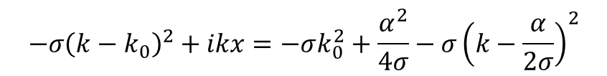
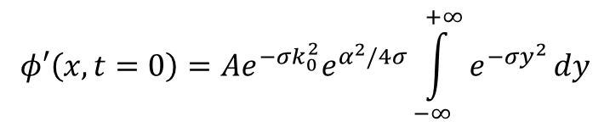


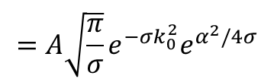

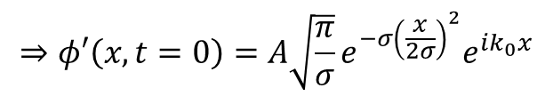
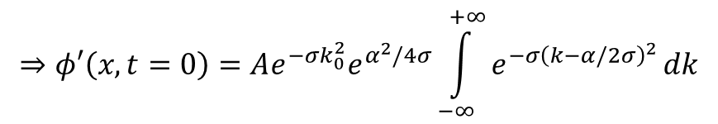
$$−σ{\left(k−k_{0}\right)}^{2}+ikx=−σk_{0}^{2}+\frac{α^{2}}{4σ}−σ{\left(k−\frac{α}{2σ}\right)}^{2}$$
$$⇒$$
$$⇒φ′\left(x,t=0\right)=Ae^{−σk_{0}^{2}}e^{α^{2}/4σ}\int_{−∞}^{+∞}{e^{−σ{\left(k−α/2σ\right)}^{2}}}dk$$
c.v. $y=k−α/2σ$
$$⇒dk=dy$$
$$φ′\left(x,t=0\right)=Ae^{−σk_{0}^{2}}e^{α^{2}/4σ}\int_{−∞}^{+∞}{e^{−σy^{2}}}dy$$
$$=A\sqrt{\frac{π}{σ}}e^{−σk_{0}^{2}}e^{α^{2}/4σ}$$
$$=\sqrt{π/σ}$$
$$α=\left(2σk_{0}+ix\right)⇒\frac{α^{2}}{4σ}=\frac{4σ^{2}k_{0}^{2}−x^{2}+4iσk_{0}x}{4σ}=σk_{0}^{2}−σ{\left(\frac{x}{2σ}\right)}^{2}+ik_{0}x$$
$$⇒φ′\left(x,t=0\right)=A\sqrt{\frac{π}{σ}}e^{−σ{\left(\frac{x}{2σ}\right)}^{2}}e^{ik_{0}x}$$

Slide 7



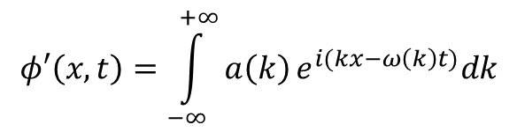

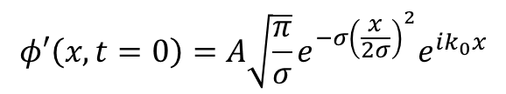
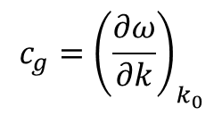






$$φ′\left(x,t=0\right)=A\sqrt{\frac{π}{σ}}e^{−σ{\left(\frac{x}{2σ}\right)}^{2}}e^{ik_{0}x}$$
$$a\left(k\right)=Ae^{−σ{\left(k−k_{0}\right)}^{2}}$$
$$\sqrt{2/σ}$$
$$x$$
$$k_{0}$$
$$k$$
$$\sqrt{8σ}$$
$$t>0$$
Supongo $σ{\left(k−k_{0}\right)}^{2}≪1$
$$φ′\left(x,t\right)=\int_{−∞}^{+∞}{a\left(k\right)}e^{i(kx−ω\left(k\right)t)}dk$$
$$⇒ω\left(k\right)≅{\left(gk_{0}\right)}^{1/2}+\frac{g}{2}{\left(gk_{0}\right)}^{−1/2}\left(k−k_{0}\right)−\frac{g^{2}}{8}{\left(gk_{0}\right)}^{−3/2}{\left(k−k_{0}\right)}^{2}+⋯$$
$$ω_{0}$$
$$c_{g}={\left(\frac{∂ω}{∂k}\right)}_{k_{0}}$$
$$γ$$

Slide 8

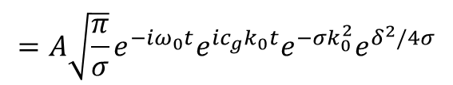
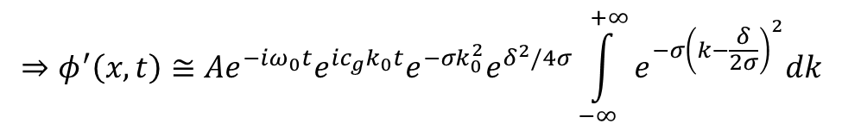
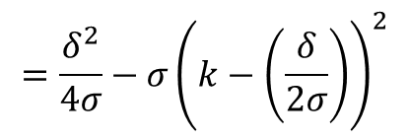
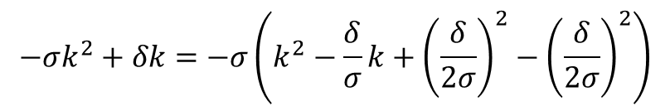
$$δ$$
$$⇒φ^{′}\left(x,t\right)≅\int_{−∞}^{+∞}{Ae^{−σ{\left(k−k_{0}\right)}^{2}}}e^{i\left(kx−ω_{0}t−c_{g}\left(k−k_{0}\right)t\right)}dk=Ae^{−iω_{0}t}e^{ic_{g}k_{0}t}e^{−σk_{0}^{2}}\int_{−∞}^{+∞}{e^{−σk^{2}}e^{\left(2σk_{0}+ix−{ic}_{g}t\right)k}dk}$$
$$−σk^{2}+δk=−σ\left(k^{2}−\frac{δ}{σ}k+{\left(\frac{δ}{2σ}\right)}^{2}−{\left(\frac{δ}{2σ}\right)}^{2}\right)$$
$$=\frac{δ^{2}}{4σ}−σ{\left(k−\left(\frac{δ}{2σ}\right)\right)}^{2}$$
$$⇒φ^{′}\left(x,t\right)≅Ae^{−iω_{0}t}e^{ic_{g}k_{0}t}e^{−σk_{0}^{2}}e^{δ^{2}/4σ}\int_{−∞}^{+∞}{e^{−σ{\left(k−\frac{δ}{2σ}\right)}^{2}}dk}$$
$$=A\sqrt{\frac{π}{σ}}e^{−iω_{0}t}e^{ic_{g}k_{0}t}e^{−σk_{0}^{2}}e^{δ^{2}/4σ}$$
$$\frac{δ^{2}}{4σ}=\frac{4σ^{2}k_{0}^{2}−x^{2}+4iσk_{0}x−c_{g}^{2}t^{2}−4iσk_{0}c_{g}t+2xc_{g}t}{4σ}=σk_{0}^{2}−\frac{x^{2}}{4σ}+ik_{0}x−\frac{c_{g}^{2}t^{2}}{4σ}−ik_{0}c_{g}t+\frac{2xc_{g}t}{4σ}$$

Slide 9








$$σk_{0}^{2}−\frac{x^{2}}{4σ}+ik_{0}x−\frac{c_{g}^{2}t^{2}}{4σ}−ik_{0}c_{g}t+\frac{2xc_{g}t}{4σ}=σk_{0}^{2}−\frac{{\left(x−c_{g}t\right)}^{2}}{4σ}+ik_{0}(x−c_{g}t)$$
$$⇒A\sqrt{\frac{π}{σ}}e^{−iω_{0}t}e^{ic_{g}k_{0}t}e^{−σk_{0}^{2}}e^{δ^{2}/4σ}=A\sqrt{\frac{π}{σ}}e^{−σ{\left(\frac{x−c_{g}t}{2σ}\right)}^{2}}e^{i(k_{0}x−ω_{0}t)}=φ′(x,t)$$
$$t=0$$
$$t>0$$
$$c_{g}t$$
La fase cambia con velocidad $c_{f}=ω_{0}/k_{0}$
$$x$$
$$x$$
$$\sqrt{8σ}$$
$$\sqrt{8σ}$$

Slide 10
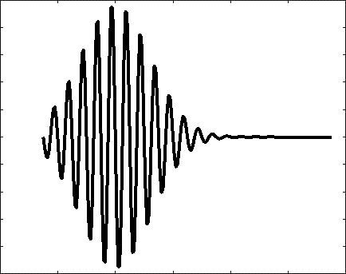

$$c_{g}<c_{f}$$

